Slide 1


SUB QUERY
PERTEMUAN KE 13
No. 4FM-D2.04.01 Rev : 00 Tanggal Berlaku : 01 November 2016

Slide 2
PENGERTIAN
Subquery adalah perintah SELECT yang berada di dalam perintah SQL lain.
Subquery sangat berguna ketika kita ingin menampilkan data dengan kondisi yang bergantung pada data di dalam table itu sendiri.
Query
Subquery

Slide 3
FUNGSI SUBQUERY
Meng-copy data dari satu tabel ke tabel lain
Menerima data dari view
Mengambil data dari tabel lain
Menghapus baris dari satu tabel berdasarkan baris dari tabel lain.

Slide 4
PENULISAN SUBQUERY
Subqueries harus tertutup dalam tanda kurung.
Sebuah subquery hanya dapat memiliki satu kolom pada klausa SELECT, kecuali beberapa kolom yang di query utama untuk subquery untuk membandingkan kolom yang dipilih.
ORDER BY tidak dapat digunakan dalam subquery
List SELECT tidak bisa digunakan untuk tipe data BLOB, ARRAY
Operator BETWEEN tidak dapat digunakan dengan subquery.

Slide 5
Contoh Subquery
Bentuk penulisan:
SELECT LEFT(CustomerName, 5) AS Nama_Customer
FROM Customers;
SELECT RIGHT('SQL Tutorial', 3) AS Nama_Customer;
SELECT SUBSTRING('SQL Tutorial', 1, 3) AS Nama_entitas;
SELECT REPLACE('SQL Tutorial', 'T', 'M');

Slide 6
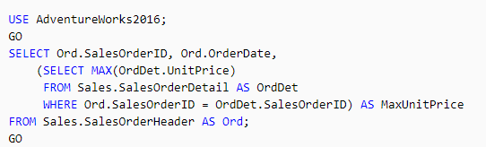
Contoh Subquery

Slide 7
☺ END ☺

